Slide 1
Отчет по лабораторной работе №1
Чемякин Андрей, группа R3137

Slide 2
Предисловие
По счастливому стечению обстоятельств, с сентября этого года я являюсь студентом факультета СУиР. Не желая повторять ошибок прошлого, из двух языков программирования я выбрал Python.
Пробежавшись по заданиям первой лабораторной работы, я осознал необходимость самостоятельного изучения основ языка. В этом мне помог курс на Stepik (https://stepik.org/course/67/syllabus).
Также было в новинку использование Git (за полтора года на ВТ ни разу не встречал такого требования). К счастью, сайт https://oschina.gitee.io/learn-git-branching/ оказался достаточно информативным.

Slide 3
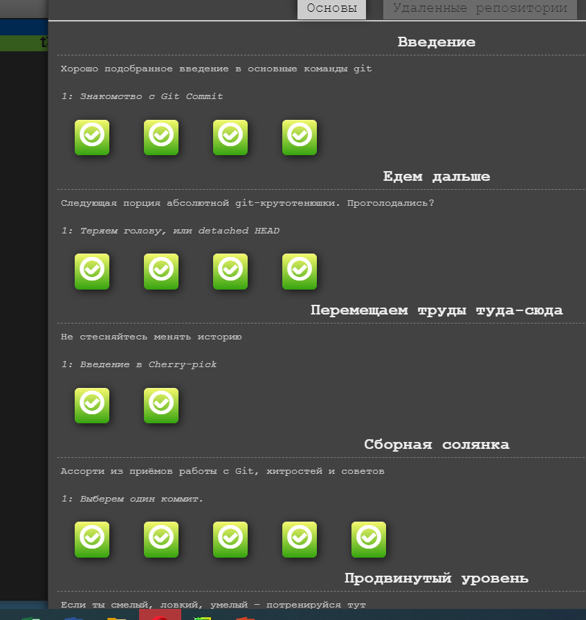
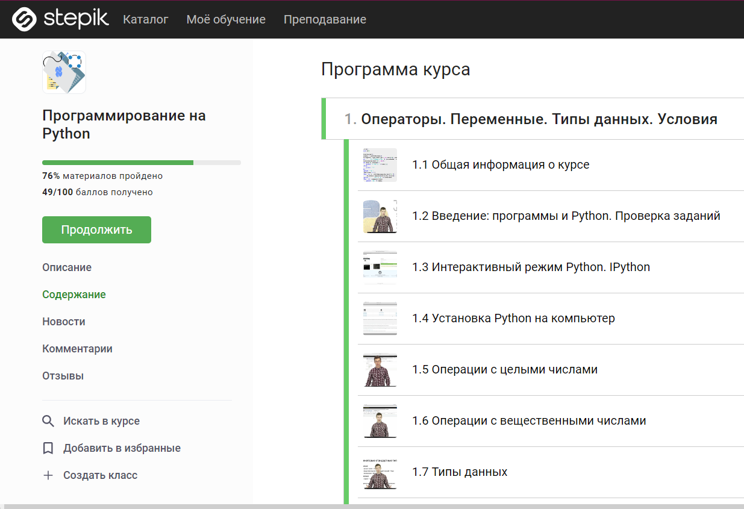
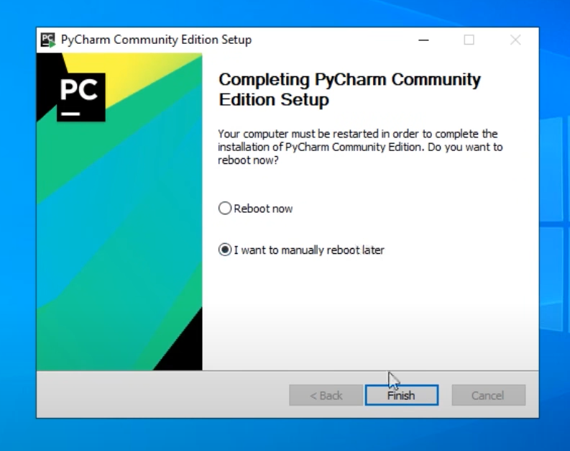

Slide 4
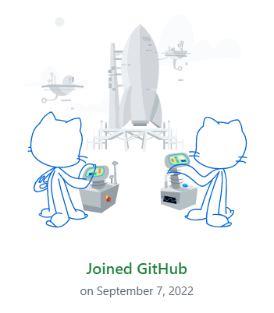
Создание аккаунта на GitHub
После предыдущих шагов я создал аккаунт на GitHub и выполнил форк с репозиторием https://github.com/ITMOPython-2022/Lab-1

Slide 5

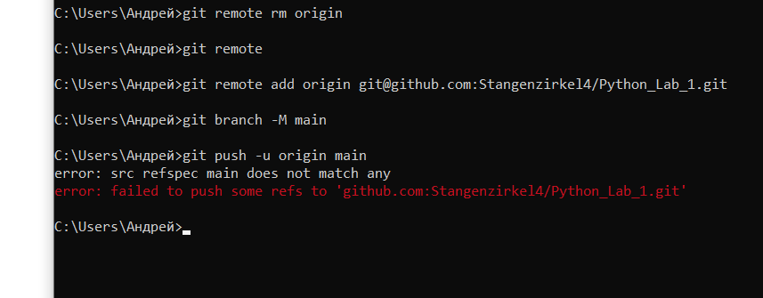
Боль
Пользуясь инструкциями с GitHub, я попытался залить файлы через cmd. Через пару дней часов безуспешных попыток я скачал GitHubDesktop.

Slide 6
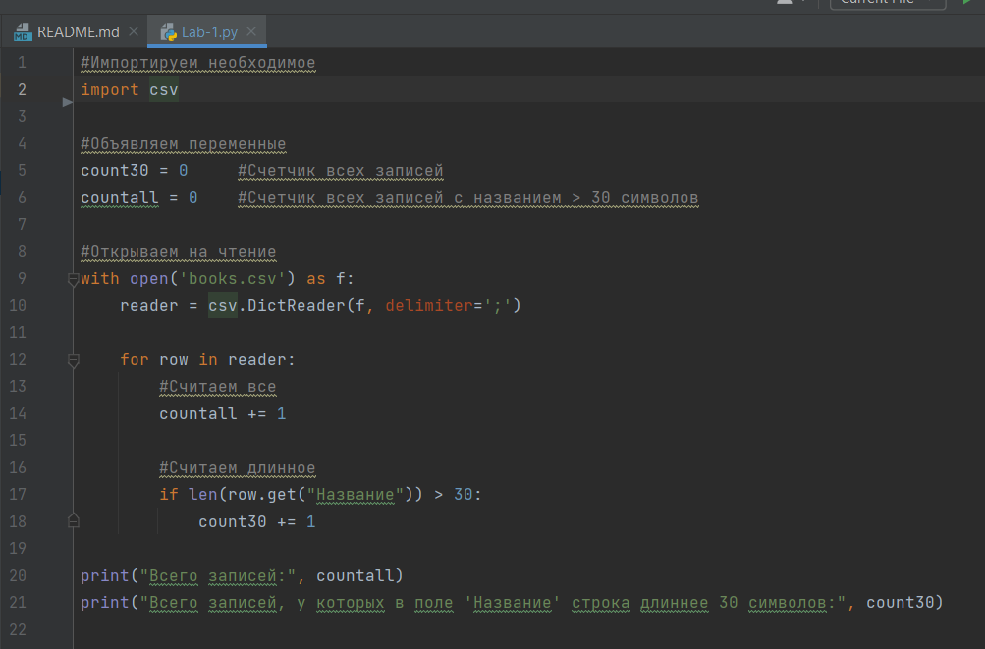
Задания 1-3
С помощью все того же GitHubDesktop я выполнил pull со своего репозитория.
Здесь я добавил библиотеку для работы с csv файлами, считал books.csv и подсчитал количество записей, соответствующих условию задания
Сделал первый коммит

Slide 7
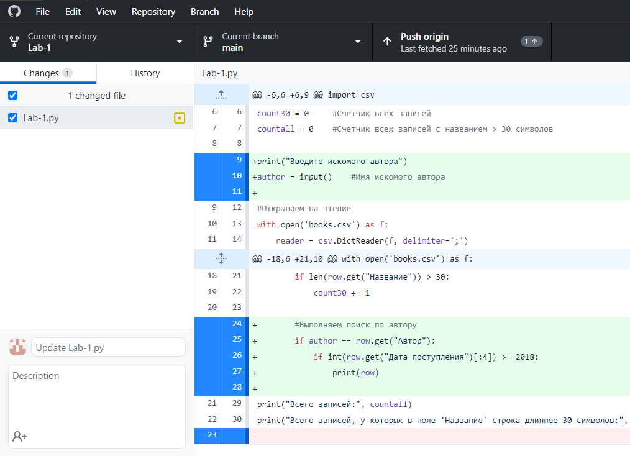
Задание 4
В четвертом задании необходимо прописать поиск по автору с доп. условием. Мой номер ИСУ 285610, следовательно, ограничение на результат – «От 2018 года». Проверяем каждую рассматриваемую строку на эти условия и сразу же выводим.
Делаем коммит.

Slide 8
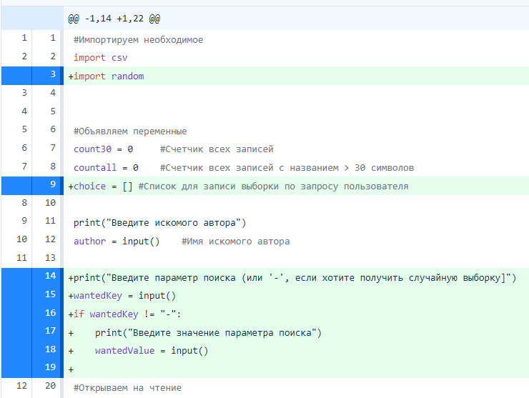
Задание 5
Для пятого задания мне понадобится randomint(), так что импортирую соответствующую библиотеку.

Slide 9
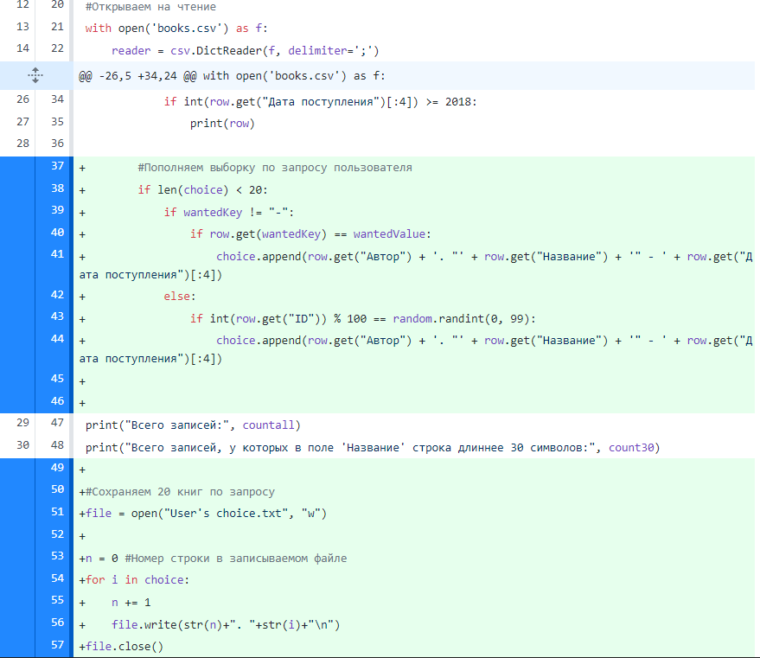
Задание 5
Добавляю проверку на соответствие запросу пользователя и организую вывод в файл c нумерацией строк.

Slide 10
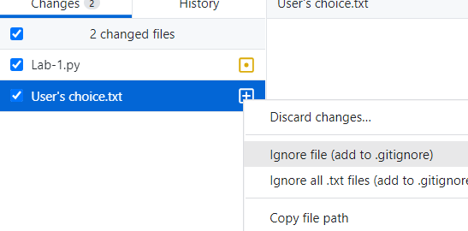
Задание 5
Не забываю добавить файл, в который записывается результат, в .gitignore и делаю коммит.

Slide 11


Доп. задание 1
Тут у меня возник вопрос о представлении данных, т.к. изученные на степике списки придется постоянно перепроверять на неповторяемость элементов

Slide 12
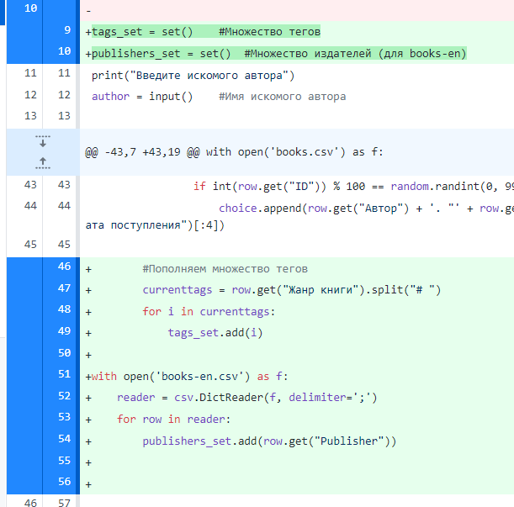
Доп. задание 1
Для этой цели идеально подошли множества и реализованная для них функция .add()
После просмотра books.csv открываю books-en.csv. К счастью, в этом файле у каждой книги только один издатель, так что парсить ничего не пришлось.

Slide 13
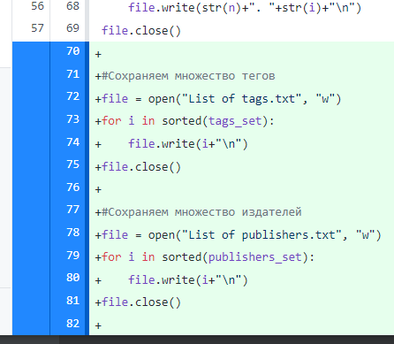
Доп. задание 1
Сортирую множества и вывожу в соответствующие файлы. Делаю коммит.

Slide 14
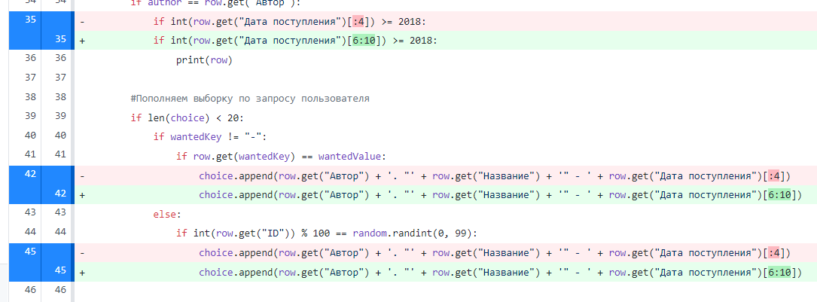
Багфикс
В 4 и 5 задании я неправильно указал с какого по какой символы являются годом. (Да, надо было работать с датой не как со строкой)

Slide 15
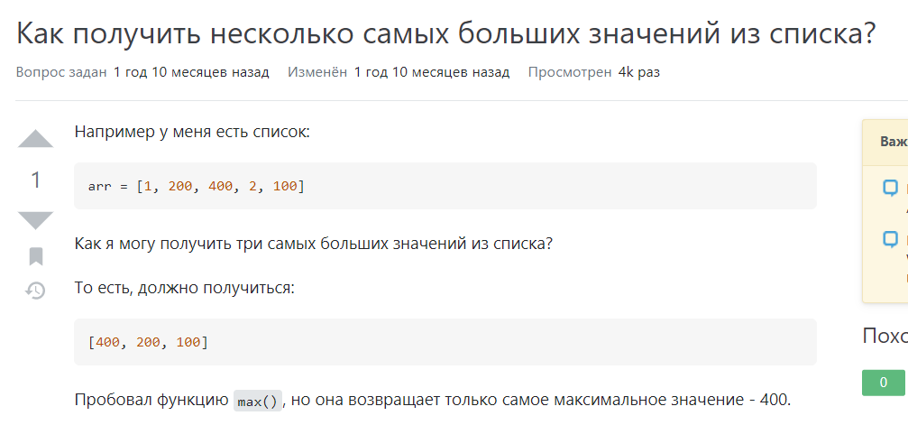
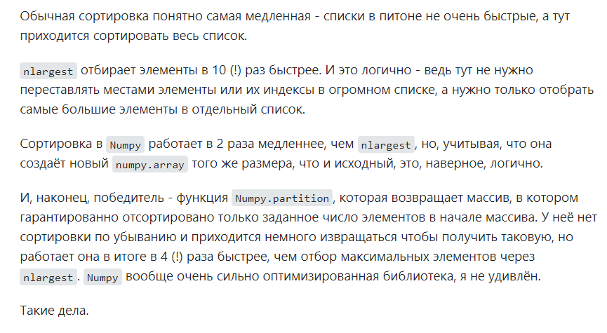
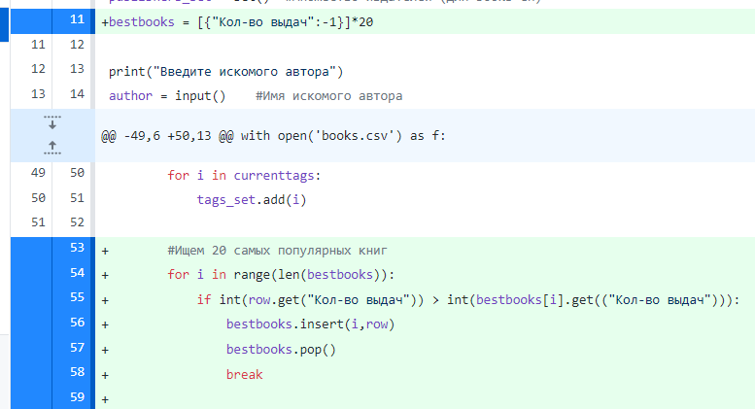
Доп. задание 2
Для начала я попробовал найти готовые решения. Подключать Numpy или Pandas мне не хотелось, поэтому я написал свой вариант.

Slide 16
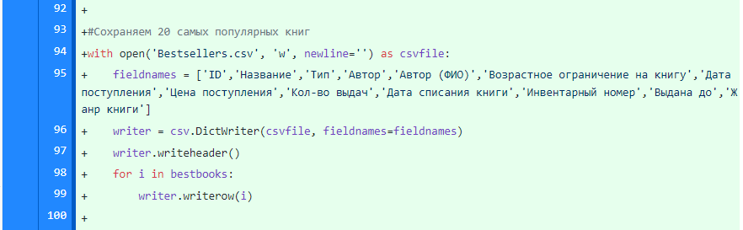
Доп. задание 2
Теперь хотелось бы все это красиво вывести. Пришлось немного погуглить про csv.DictWriter, однако результат того стоил.

Slide 17
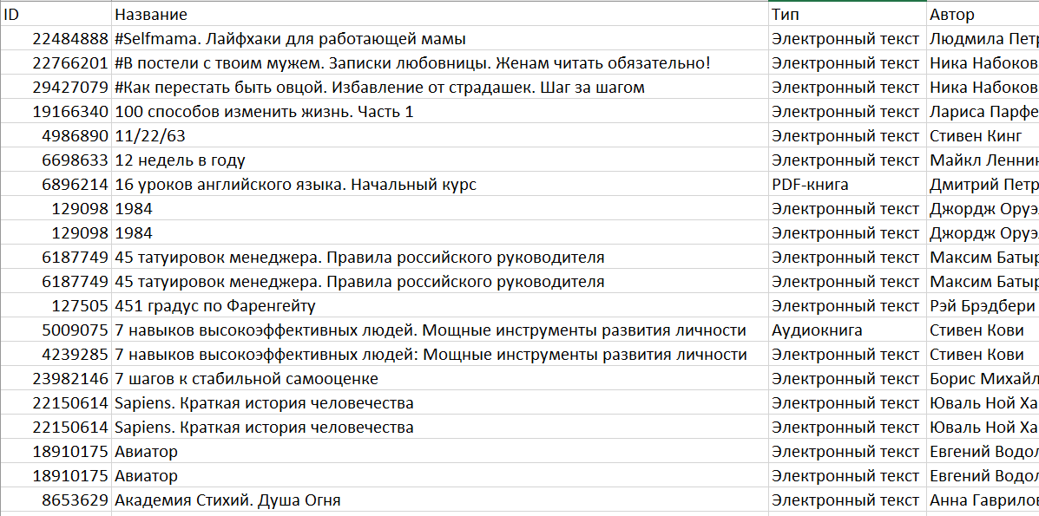

Доп. задание 2
На этом останавливаюсь, делаю крайний коммит и пушу на GitHub

Slide 18

Вывод
Python оказался достаточно понятным и приятным в работе.
После Java язык несколько непривычен, так как не всегда очевидно что происходит в конкретный момент и как хранятся и используются данные.
Но работает и уже хорошо.

